Slide 1
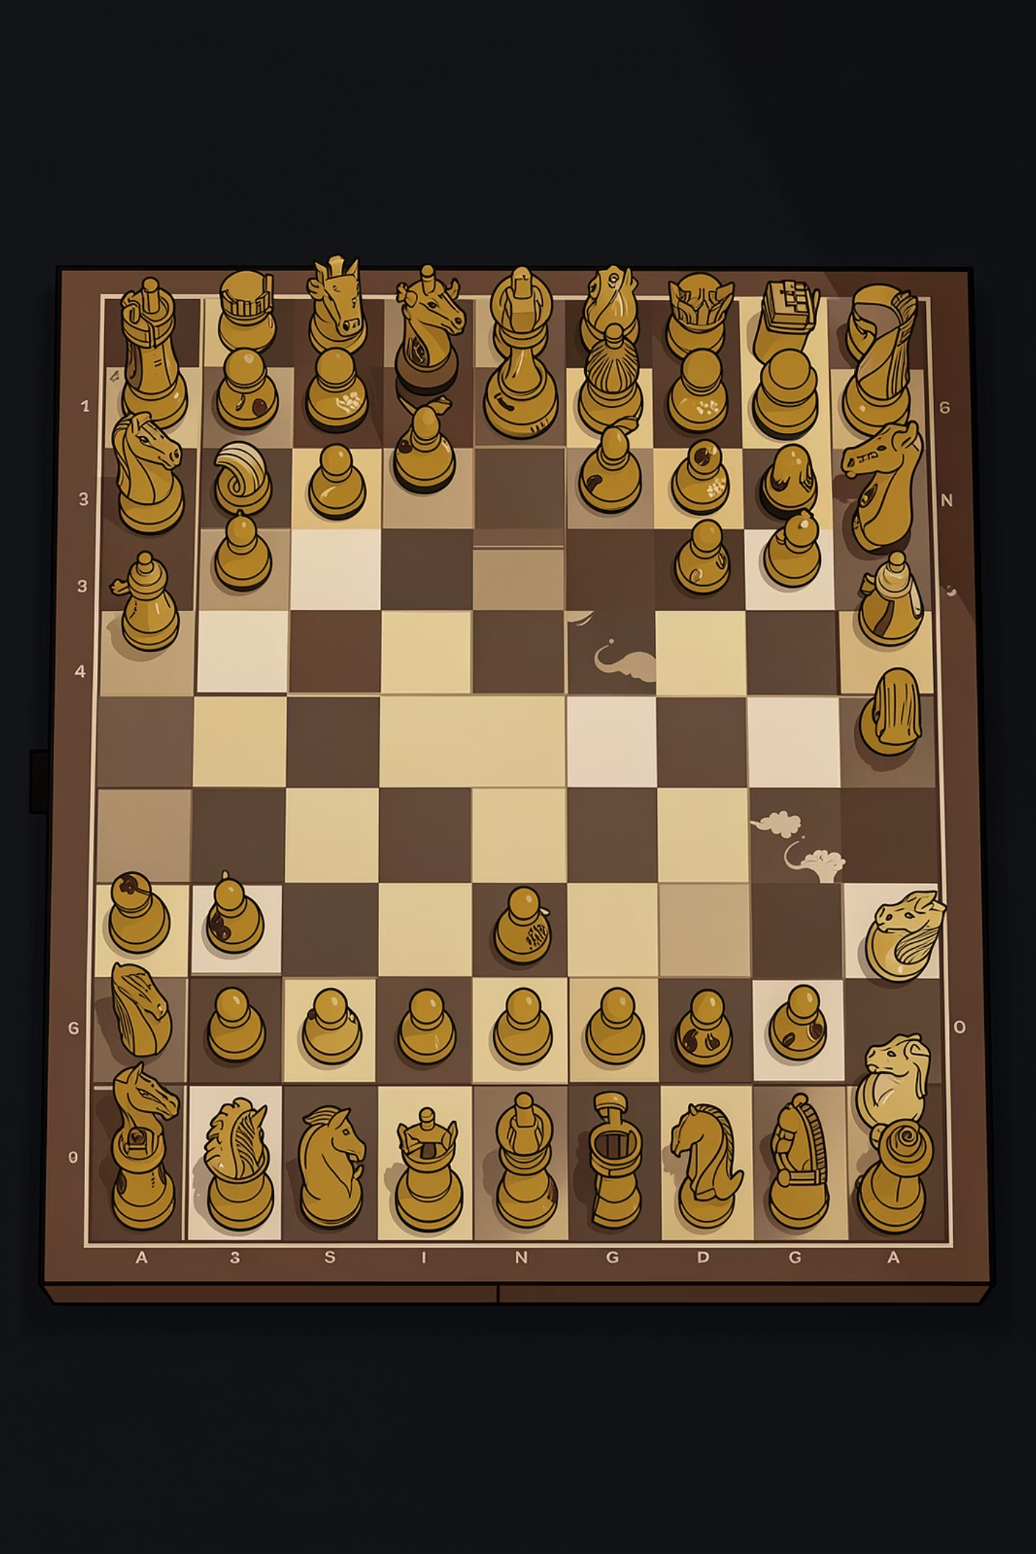
Planejamento Estratégico: O Mapa para o Seu Sucesso
Transforme sua visão em resultados concretos com uma estratégia clara e poderosa.

Slide 2

O Que Você Fará Amanhã?
Direção Clara
Você sabe exatamente para onde sua empresa está indo nos próximos 12 meses?
Diferenciação Real
O que te separa da concorrência — e por que seus clientes deveriam escolher você?

Slide 3

O Instagram é o Novo Mercado
Mais do que fotos bonitas: é onde decisões de compra acontecem todos os dias. Empresas que se destacam não postam por acaso — elas seguem uma estratégia de conteúdo clara e intencional.
🛍️ Compras
📣 Autoridade
70% dos usuários descobrem novos produtos no Instagram
Conteúdo estratégico posiciona sua marca como referência
🤝 Confiança
Presença consistente gera relacionamento e fidelidade

Slide 4
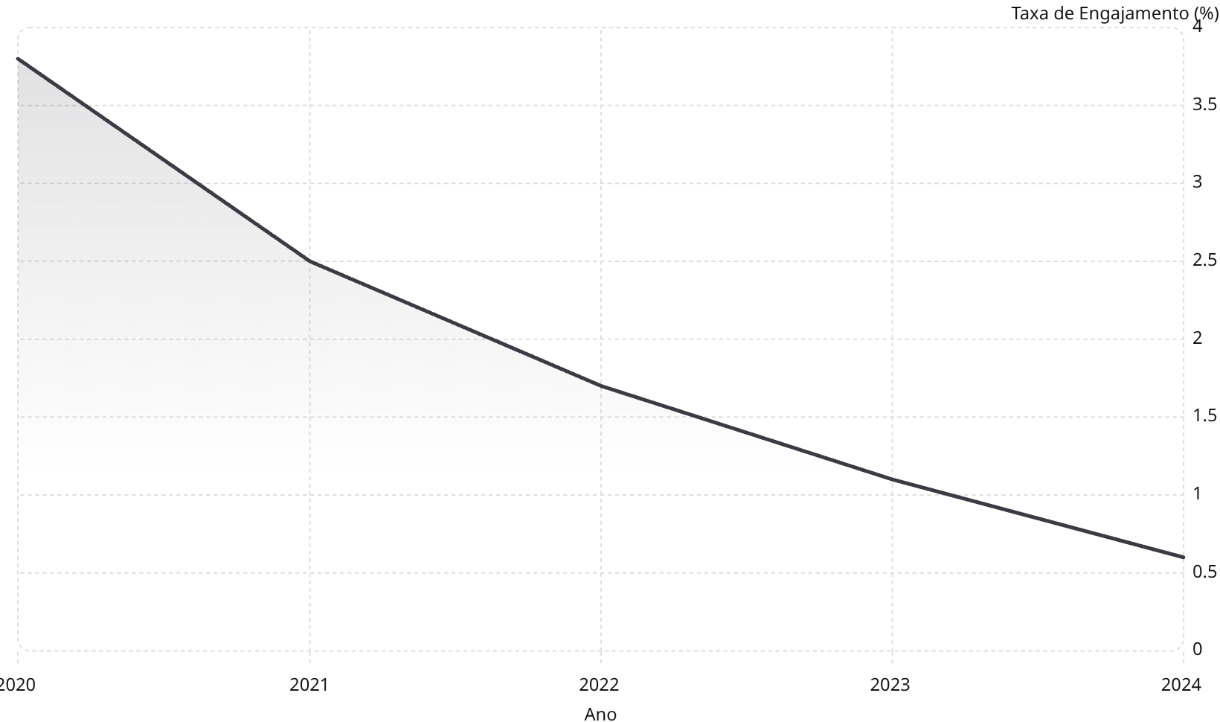

A Verdade Nua e Crua: Engajamento em Queda
3.8
O que isso significa para você?
A taxa média de engajamento no Instagram despencou de 3,8% para apenas 0,6% entre 2020 e 2024.
2.5
1.7
Postar aleatoriamente não funciona mais. Quem não tem estratégia, fica invisível.
1.1
0.6

Slide 5

A Necessidade de uma Nova Abordagem
Sem estratégia, você é apenas mais um no feed.

Slide 6


A Regra de Ouro: 80/20
Construa antes de vender
A lógica é simples: entregue valor primeiro, gere confiança, e quando você fizer uma oferta, sua audiência já estará pronta para comprar.
80% — Dicas, insights, educação e inspiração
20% — Promoções, ofertas e chamadas para ação

Slide 7

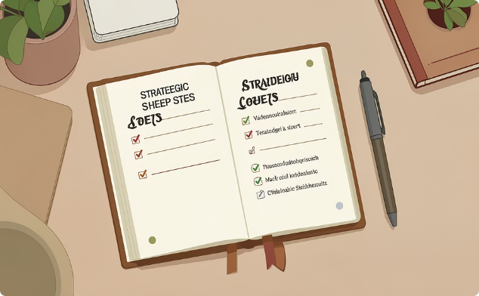

O Poder do Carrossel: 3.5x Mais Engajamento
Prende a Atenção
Entregue Valor Real
Termine com um CTA
Múltiplas imagens fazem o usuário deslizar — e cada deslize conta como interação.
Cada slide deve ensinar algo ou resolver um problema do seu público.
O último slide deve convidar à ação: visitar o site, comentar ou compartilhar.

Slide 8




Desvende o Poder do Planejamento Estratégico
Da análise ao lançamento — cada etapa importa. Cada decisão molda o seu futuro.

Slide 9


Seu Futuro Começa Agora.
Não deixe o sucesso ao acaso. Empresas que crescem de forma consistente têm uma coisa em comum: um planejamento estratégico sólido.
Descubra como transformar sua visão em um plano de ação real — e colher resultados que você nunca imaginou.

Slide 10

Quer Saber Mais?
Planejamento Estratégico
O que você vai encontrar:
Acesse nosso site e descubra os segredos para transformar sua empresa com estratégia e propósito.
Guias completos de planejamento estratégico
Ferramentas práticas para aplicar hoje
Cases de sucesso e exemplos reais
Conteúdo exclusivo para empreendedores

